Slide 1

第六章

Slide 2
本章要点
  数据结构的基本概念
  基本类型数据
  构造类型数据

Slide 3
主要内容
6.1 程序中的数据结构
6.2 双精度类型数据
6.3 复型类型数据
6.4 四种数值型数据之间的转换和运算
6.5 字符型数据
6.6 数组

Slide 4
6.1 程序中的数据结构
程序处理的对象是数据，而数据具有类型，高级语言的数据类型大致分为:
1) 基本类型;
2) 构造类型;
3) 指针类型。
Fortran77的类型
Notes:
Fortran的指针与c/c++中的指针有些区别。c/c++中的指针兼顾了Fortran中指针和指针数组的功能。

Slide 5
6.1 程序中的数据结构
Fortran77中分为6种基本类型：
能写成10,0?
能写成100?
必须有小数点?只有小数点不含数字呢？
整型 100，+125，-100，0，12
实型 3.14 ，+0.125，-3.789，1.
双精度 3.14D0，+1.25D-1，-3.789D+0
复型 (3.0,-0.63) ，(3.0E0,-6.3E-1)
逻辑型 .true.， .FALSE.
字符型 'a'， 'b' ，'2?(=).:$''+-*/'
也称为字符串，以ASCII形式存放

Slide 6
6.2 双精度类型数据
双精度常量表示：只能采用指数形式表示，即将实数中表示指数的字母E改成字母 D；

Slide 7
指数形式说明：
12.3 D+8
指数部分：D表示以10为底，可大/小写；
8为指数值(幂), 只能是整数；
±指数符号，为正时可省略；
数字部分：字母D之前必须有数字，小数点可省；
必须同时包含两部分
指数部分
数字部分

  1.d03、.8d-3、-123d-06、-.0d-3
  1d 、1.0d、d3、2.1d3.5、.d3、d


Slide 8
6.2 双精度类型数据
精度：15到17位有效数字。
例：在输出中的位数：
实数：
1.000000E30
双精度：
1.000000000000000D30
保留小数点后6位
保留小数点后15位
Notes:
6位与系统有关系。
对于codeblocks,双精度类型输出的有效数字是18位：如2.0输出的是2.0000000000000000
2000输出的是2000.0000000000000
write(*, ‘(1X, D20.8)’) 2.0输出的是0.20000000D+04

Slide 9
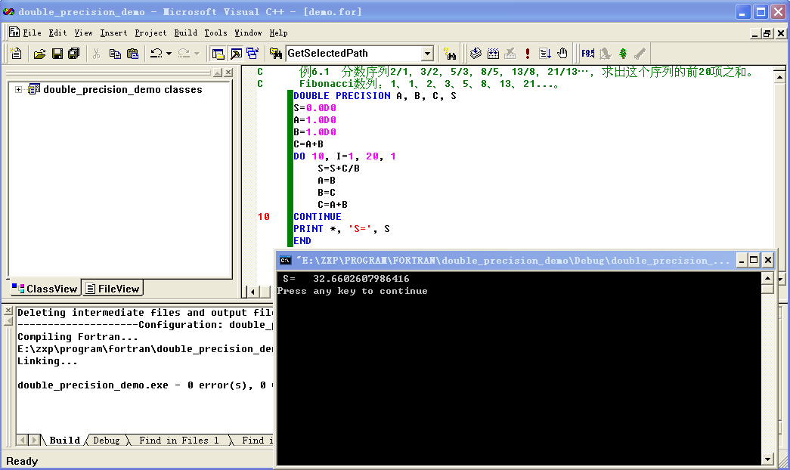
6.2 双精度类型数据
双精度变量定义：
DOUBLE PRECISION A, B, C 或
IMPLICIT DOUBLE PRECISION (A-C)
有的系统还可以使用: REAL*8, A, B, C
Notes:
Fortran77中采用double precision的方式申明双精度实型变量，但是
DOUBLE PRECISION statement
Status: In Fortran 77, double precision was one of the six intrinsic data types, but since Fortran 90 it has been relegated to being an alias for the higher precision kind of the real type.
Action: None required, but ideally new code should make use of the SELECTED_REAL_KIND function to select the kind of a floating point variable according to the range and precision required, as this is more portable. The DOUBLE COMPLEX statement is sometimes encountered: in modern Fortran both real and complex data types have a higher precision kind, so this does require modification to be standard-conforming. Note that double precision constants using the “d” suffix are also obsolescent, as appending an underscore and the appropriate kind value is more portable, e.g. 3.14_double, -7.0_double

Slide 10
6.3 复型类型数据
复型数据
复数是实数的有序对，数学上复数以a±bi的形式来表示，其中a、b分别称为实部和虚部。
FORTRAN提供复型数据结构，用复型变量存放复数的实部和虚部：将两个实数中间用逗号分隔，然后再放在一对括号中就构成了一个复数。FORTRAN可直接进行复数运算。
在数学中的复数： 复型数据表示：
2＋3.5i (2.0, 3.5)
15－5.6i (15.0, -5.6)

Slide 11
6.3 复型类型数据
Fortran77复型变量的说明
COMPLEX A, B
或
IMPLICIT COMPLEX (X-Z)
complex*4 s1 !单精度, Fortran 77
complex(4) s2 !单精度, Fortran 77
complex*8 d1 !双精度, Fortran 77
complex(8) d2 !双精度, Fortran 77
complex(kind=4) ns !单精度, Fortran 90后
complex(kind=8) nd !双精度, Fortran 90后
Notes:
Fortran95程序设计[彭国伦] P43
complex(kind=8)::A2=(1.0D0, 2.0e0)
Fortran77对complex类型的初始化
complex c
data c/(1, 2)/

Slide 12
6.3 复型类型数据
复型变量的赋值
假设变量A, B是复型变量
A=(3.0， 6.3)
B=(8.7E+5，-67.8E-3)
注意：当实部与虚部不是常数，而是表达式时，须使用CMPLX( )函数将实部与虚部组成复型数据再赋给复型变量，如：
A=CMPLX(3.0*B, 6.0+B)
如果CMPLX( )函数中只有一个自变量,那么它的结果代表实部：
CMPLX(3.0)转换成复数为：
(3.0 , 0.0)
复型类型数据在内存的存储：根据计算机系统的不同而不同，如当4个字节存储一个实数，则是用8个字节存储一个复数。
Notes:
这里讲述函数重载！

Slide 13
6.3 复型类型数据
复型数据之间的加、减、乘、除运算
A+B=(a1+b1, a2+b2)
A-B=(a1-b1, a2-b2)
A*B=(a1*b1-a2*b2, a1*b2+a2*b1)
A/B=((a1*b1+a2*b2)/( b1*b1+b2*b2),
(a2*b1-a1*b2)/( b1*b1+b2*b2))

Slide 14
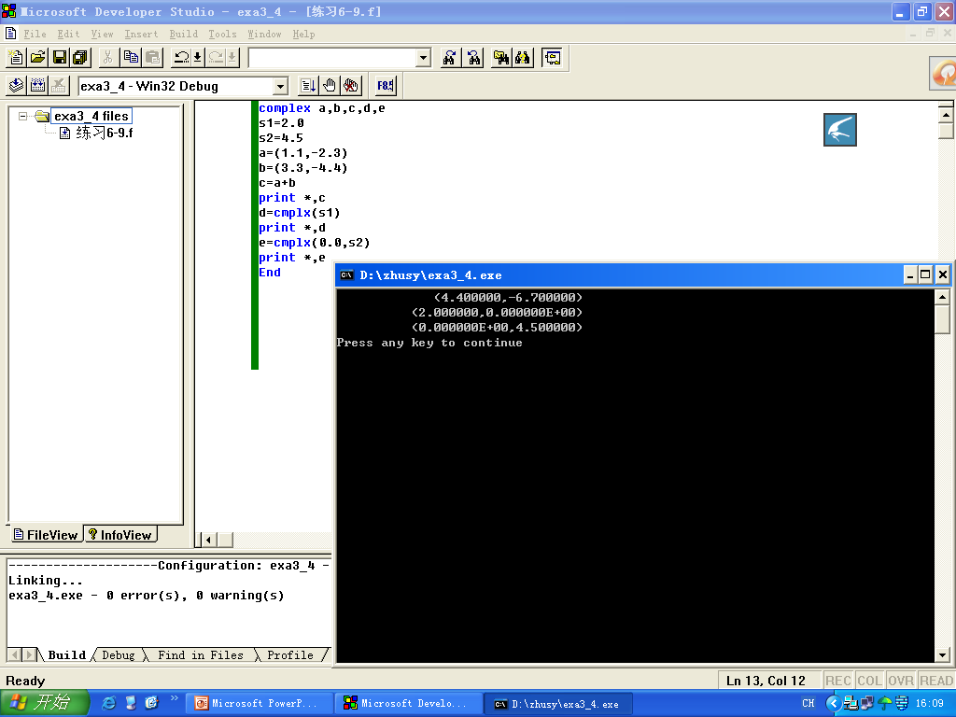

Slide 15
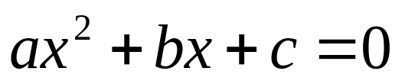
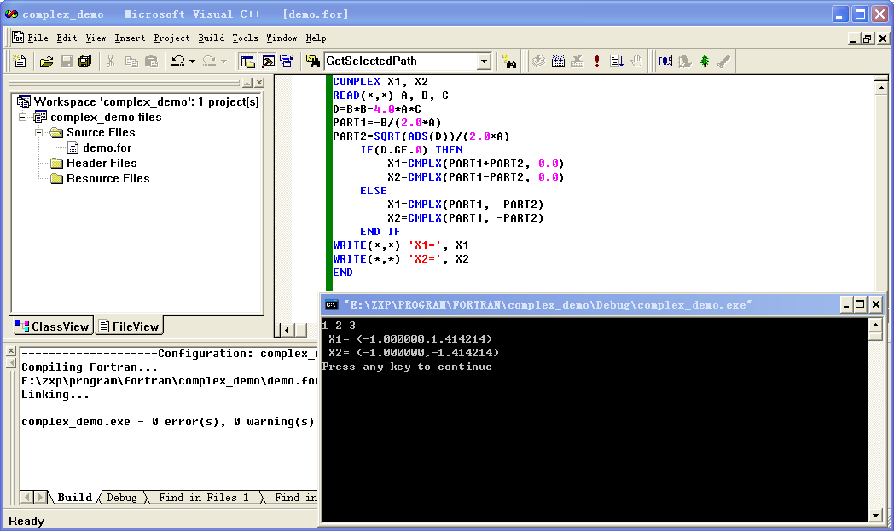
当D=0两个相等实根
当D>0两个实根
当D<0两个复根

Slide 16
6.4 四种数值型数据之间的转换和运算
在Fortran77中提供的数值型数据类型有：
整型、实型、双精度型、复型四种，它们之间可以按照运算规则进行运算和转换。

Slide 17
6.4 四种数值型数据之间的转换和运算
6.4.1不同类型数据之间运算的规则
加 减 乘 除 运 算 的 规 则(C=A+B或C=A*B)
 | 整型 | 实型 | 双精度型 | 复型
整型 | 整 | 实 | 双 | 复
实型 | 实 | 实 | 双 | 复
双精度型 | 双 | 双 | 双 | 复*
复型 | 复 | 复 | 复* | 复
B
A
C

Slide 18
6.4 四种数值型数据之间的转换和运算
6.4.1不同类型数据之间运算的规则
乘 方 运 算 的 规 则(C=A * * B)
 | 整型 | 实型 | 双精度型 | 复型
整型 | 整 | 实 | 双 | 复
实型 | 实 | 实 | 双 | 复
双精度型 | 双 | 双 | 双 | 复*
复型 | 复 | 复 | 复* | 复
B
A
C

Slide 19
6.4 四种数值型数据之间的转换和运算
6.4.2不同类型数据的赋值规则
不同类型数据的赋值规则(V= E)
 | 整型 | 实型 | 双精度型 | 复型
整型 | 直接赋值 | 取整，舍去小数再赋值 | 去掉小数部分取 整，再赋值 | 实部取整
实型 | 先化成实型再赋值 | 直接赋值 | 舍掉多余的有效数 字，变成实型赋值 | 实部赋值
双精度型 | 化成双精度型再赋值 | 换成双精度型再赋值 | 直接赋值 | 实部扩展成双精度型再赋值
复型 | 化成实数，加上虚部0，成为复数再赋值 | 实部赋值，虚部赋0 | 化成实数， 虚部赋0 | 直接赋值
V
E

Slide 20
6.4 四种数值型数据之间的转换和运算
6.4.3类型转换函数
自变量a 函数 | 整型 | 实型 | 双精度型 | 复型
INT(a) | 不转换，还是a | 舍去a的 小数，取整 | 去掉a的小数部分取整 | 实部的小数部分舍去，取整
REAL(a) | a化成实型 | 还是a | 舍掉多余的有效数字 | 取a的实部
DBLE(a) | a化成双精度型 | a化成双精度型 | 还是a | 取a的实部并转换成双精度型
CMPLX(a) | a化实,作为实部，虚部为0 | 将a为实部，虚部为0 | 舍掉多余的有效数字作为实数，虚部为0 | 还是a
cmplx(a1,a2) | a1,a2化实,分别成为实部和虚部 | 将a1为实部，a2为虚部 | 将a1 a2舍掉多余的有效数字，再分别作为实部和虚部 | 实部是real(a1) 虚部是real(a2)
Notes:
There are built-in functions that convert any numeric value to each of the numeric types. These functions are named int, real, and cmplx
selected_real_kind selected_real_kind(8, 70) will produce a kind (if there is one) that has at least 8 decimal digits of precision and allows a range of values between -10⁷⁰ and -10⁻⁷⁰

Slide 21
6.4 四种数值型数据之间的转换和运算
6.4.4不同类型数据的比较规则 (A.关系.B)
比较规则（★表示只能用于.EQ.或.NE.）
 | 整型 | 实型 | 双精度型 | 复型
整型 | 允许 | 允许 | 允许 | ★
实型 | 允许 | 允许 | 允许 | ★
双精度型 | 允许 | 允许 | 允许 | 不允许
复型 | ★ | ★ | 不允许 | ★
B
A
是否

Slide 22
6.5 字符型数据
6.5.1 字符型常量
即字符串，用一对单引号(撇号)括起来的若干个中英文字符。可以是两类字符：
1) Fortran77字符集：26个字母、10个数字、13个专用字符：空格 ’ $ ( ) + - * / ，= . :
2) 计算机系统字符集：能从键盘输入的所有字符，如 ‘北京’
Notes:
Fortran90共有21个专用字符

Slide 23
6.5 字符型数据
字符型常量在内存中一个英文字符占用一个字节。
PRINT *, ’HUST’,’LI DONG’
当字符串为That’s right，则应写成：
’that’’s right’
H | U | S | T
L | I |  | D | O | N | G

Slide 24
6.5 字符型数据
6.5.2 字符型变量
用来存放字符型常量的变量称为字符型变量，在程序中必须先定义字符型变量才能使用。
格式：
Character Name*20, Add*30
Character*10 A, B*20, C, D*5
Character A, C 默认长度为１
IMPLICIT Character *5 (A-C), Character *4 (X)
使用Character语句可以定义符号常量：
Character *5 Name
Parameter (Name=‘CHINA’)
Notes:
CHARACTER✱length was Declared obsolescent in Fortran 95.
Action: Can be replaced with the new syntax such as CHARACTER(LEN=10) which is clearer and more consistent with other forms of data type declaration.

Slide 25

6.5 字符型数据
6.5.3 字符型变量的赋值
格式：
变量名＝‘字符串’
使用READ输入:
Character * 5 N1, N2, N3
READ *，N1, N2, N3
输入：
‘CHINA’,’BEJING’,’NEW’
使用单双引号
或不用引号均
可以!
C
H
I
N
A
B
E
J
I
N
N
E
W

Slide 26
6.5 字符型数据
6.5.4 子字符串(SUBSTRING)
一个字符串的任意连续部分--子字符串
格式：
字符变量名(E1:E2)
如：Character *15 STR
STR=‘ABCDEFGHIJKLMNO’
PRINT *, STR(1:5), STR(8:15)
……
e1 e2是整型表达式，是字符串的起始位置
1≤e1≤e2≤L

Slide 27
6.5 字符型数据
e1 e2是整型表达式，是字符串的起始位置
1≤e1≤e2≤L
6.5.4 子字符串(SUBSTRING)
在字符变量名(E1:E2)中：
STR(10:) e2省略，则e2=L
STR(:10) e1省略，则e1=1
STR(3:3) 一个字符
STR(:) 1-L 全部字符
注：可以将一个子字符串赋给一个字符变量或另一个子字符串

Slide 28
6.5 字符型数据
6.5.5 字符表达式
字符型数据也能进行运算,在Fortran77中只有一种字符运算符—字符连接符：
// 表示将两个字符型数据连接起来
‘ABC’// ‘DEF’ 运算结果为:‘ABCDEF’
line=‘Mr.’//name//’ADDRESS:’//add
Notes:
// 的优先级介于+-法和关系运算符之间

Slide 29
6.5 字符型数据
6.5.6 字符关系表达式
两个字符型数据也能进行比较:
‘a’ .GT. ‘b’
和数值型关系表达式一样,可以使用六种关系运算符:
.EQ. .NE. .GT. .GE. .LT. .LE.
比较规则是:
1)按ASCII码(有的是EBCDIC码)值的大小 进行比较。
小 → 大
空格→数字→大写字母(A小Z 大)→小写字母(a小z大)

Slide 30
6.5 字符型数据
2) 两个字符串的比较:
从左到右的比较法则
‘shanghai’ .LT.‘shankong’
由于前面部分相同,而第5个字符:
‘g’<‘k’ 所以‘shanghai’<‘shankong’
3) 当字符串长度不同时:
‘the’.LT. ‘then’先将the之后用空格补齐再比较. ‘the ’.LT. ‘then’

Slide 31
6.5 字符型数据
6.5.7 用于字符处理的内部函数(常用)
1) LEN (a)
c=‘FORTRAN’ 则LEN(C)的值为7
2) LGT (a, b)
a > b时函数值为真
3) LGE (a, b)
a≥ b时函数值为真
4) LLT (a, b)
a < b时函数值为真
5) LLE (a, b)
a≤ b时函数值为真

Slide 32
6.5 字符型数据
6.5.7 用于字符处理的内部函数(常用)
6) INDEX (a, b)
用来检查字符串a 是否包含b，函数值为b在a中的位置。如a 不包含b ,函数值为0，如
INDEX (‘follow me’, ‘me’)值为8
7) CHAR(I) 代码转换：ASCII转换为字符
如: CHAR(82) →‘R’
8) ICHAR (a) 第1个字符的ASCII码十进制值
如ICHAR(‘REST’) →82

Slide 33
6.6 数组
数组是一种数据结构，是同一类型数据的有序集合，数组中的各数据称为数组元素。在程序中通过说明语句声明数组，例：
INTEGER A(1:6)
每个元素都在内存中占有一个独立的存储单元，且各元素在内存中是一个接着一个排列、彼此紧密相关。只要给出数组名和下标值就可以确定该数组元素在内存中的位置从而对其进行存取。

Slide 34
6.6 数组
6.6.1数组的说明和数组元素的引用
类型说明语句或在DIMENSION语句，一般形式为
类型说明或DIMENSION 数组说明符, …
其中数组说明符的形式如下：
数组名 (维说明符, …)
维说明符的组成形式如下：
下标下界 : 下标上界
REAL IA(1:10), ND(80:99), W(1:3, 1:2)
INTEGER NUM(-1:0), A(0:2, 0:1, 0:3)
用dimension语句说明数组时也可以采用隐含规则。
DIMENSION IA(10), ND(80:99), W(3,2)
DIMENSION NUM(-1:0), A(0:2,0:1,0:3)
INTEGER A
REAL IA, ND
Notes:
也可以先说明说组类型，在用dimension指定数组的大小，如
Integer A
dimension A(10)
Fortran90 之后又新的写法：REAL(8),DIMENSION(0:10)::A,B,C
An array may have up to seven dimensions, and any extent (number of elements) in any dimension.
REAL(8),allocatable::A,B,C
allocate (A(8))
…….
Deallocate(A)

Slide 35
在程序中通过改变下标值的方法来引用数 组中不同的存储单元。
INTEGER A(1:6)
通过以下语句可找出数组A中最小的元素：
IP=1
MIN=A(IP)
DO 20, I=2, 6
IF (A(I) .LT. MIN) THEN
IP=I
MIN=A(IP)
END IF
20 CONTINUE
Notes:
若数组发生越界访问，则编译时不会报错，有的是运行时崩溃，有的编译器可以进行越界检查设置，以便在调试程序的时候检查，而发布程序的时候不需要进行越界检查。这点站不住脚，比如数组下标是从屏幕输入/文件读入，则调试不越界并不能代表发布时也不越界（因为读入的下标值可以不一样）

Slide 36
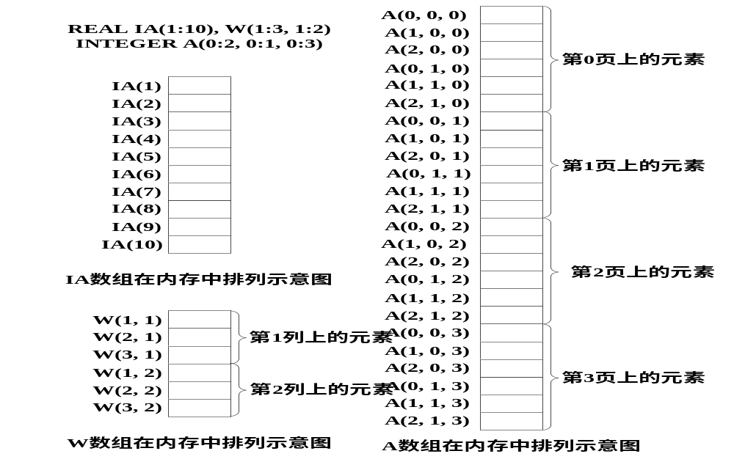
6.6 数组
6.6.2 数组的逻辑结构和存储结构

Slide 37
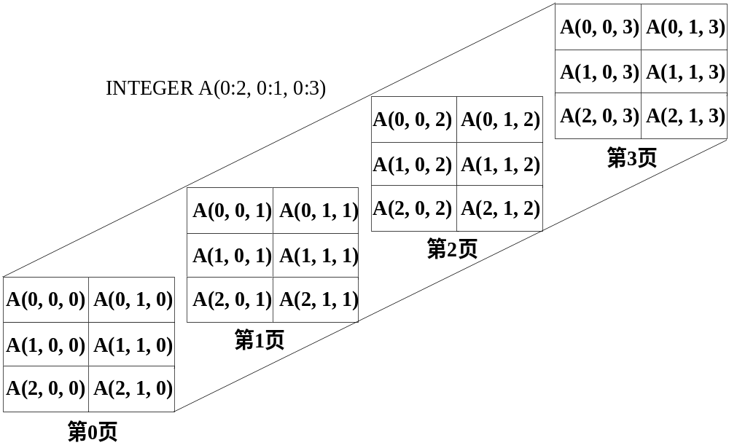

Slide 38
6.6 数组
6.6.3数据的输入和输出
假定有以下数组说明语句：
REAL W(3, 2)
INTEGER A(10)
对数组进行输入和输出操作的三种方式：
DO 10, I=1, 10
READ (*, *) A(I)
10 CONTINUE
DO 20 I=1, 10,2
WRITE (*, *) A(I)
20 CONTINUE
WRITE (*, *) A
WRITE (*, *) W
N=5
WRITE (*, *) (A(I), I=1, N)
WRITE (*, *) ((W(J,I), J=1, 3), I=1, 2)
DO 20 I=1, 2
DO 10 J=1, 3
READ (*, *) W(J, I)
10 CONTINUE
20 CONTINUE
DO 40, I=1, 2
DO 30, J=1, 3
WRITE (*, *) W(J, I)
30 CONTINUE
40 CONTINUE
Notes:
作为整体使用在fortran中比较常见，但在c/c++中仅是输入/输出时才可以[字符串]，而且已经发生了数组到指针的转换。
对于动态分配的数组，也可以整体输入/输出，整体使用，如
integer, allocatable :: A(:)
allocate(A(10))
print*, A
deallocate(A)

Slide 39
6.6 数组
6.6.4给数组赋初值（使用DATA语句）
通过DATA语句给变量或数组赋初值，例如：
DATA A, B, C/-1.0, -1.0, -10/
或者写成：
DATA A/-1.0/, B/-1.0/, C/-1.0/
DATA语句的一般形式如下：
DATA 变量表/初值表/, 变量表/初值表/, …
变量表中可以出现变量名、数组名、数组元素名、隐含DO循环；初值表中只允许出现常量，不允许出现任何形式的表达式。变量表中的变量个数与对应初值表中常量的个数必须相同，类型按从左到右的顺序一一对应相同。变量表中变量之间、初值表中初值之间都用逗号隔开。
DATA A, B, C/3*-1.0/
Notes:
F90之后数组的另一种初始化的方式：integer::a(5)=(/1,2,3,4,5/) Fortran95程序设计[彭国伦] P130. (和/之间不能有空格
Fortran77对complex类型的初始化
complex c
data c/(1, 2)/

Slide 40
当在DATA语句中的变量表中出现数组名时，初值表中常量的个数必须与元素的个数相同,例如：
CHARACTER*6 CHN(10)
DATA CHN/10*’abcdef‘/

Slide 41
给数组中部分元素置初值，可以在变量表中用隐含DO循环，如：
INTEGER NUM(1000)
DATA (NUM(I), I=1, 500) /500*0/, (NUM(I), I=501, 1000) /500*1/
DATA语句是非执行语句，可以出现在程序中说明语句之后、END语句之前的任意行上。程序在编译期间给变量赋初值，因为程序中一个变量只能有一个初值，如果程序中有多个DATA语句给同一个变量赋初值，则以最后一条DATA语句所赋初值为准。在程序执行期间DATA语句不起任何作用。
以下程序中给I所赋的实际初值为10：
DATA I/0/
WRITE (*, *) ‘1. I=’, I
I=I+1
DATA I/10/
WRITE (*, *) ‘2. I=’, I
END
Notes:
DATA Statement among Executable Statements
Early forms of Fortran allowed the DATA statement, uniquely among non-executable statements, to be intermixed with executable statements. There seems little point in doing this.
Status: Declared obsolescent in Fortran 95.
Action: Simply move the offending DATA statements to a position above all the executable statements in that program unit. In some cases the initialisation of a variable can be done more clearly in the corresponding type declaration statement.

Slide 42
顺序查找示例
PARAMETER (NA=10)
INTEGER A(NA), X, P
DATA A/55, 62, 93, 87, 10, 23, 38, 71, 35, 91/
READ (*, *) X
WRITE (*, *) (A(I), I=1, NA)
P=1
DO 10 WHILE (X .NE. A(P) .AND. P .LT. NA)
P=P+1
10 CONTINUE
IF (X .EQ. A(P)) THEN
WRITE (*, *) X, P
ELSE
WRITE (*, *) X, ‘Could not be found’
END IF
END
Notes:
虽然DO 10 WHILE (P .LT. NA .AND. X .NE. A(P)) 这种写法更符合习惯，但是与后面那个IF (X .EQ. A(P)) THEN重复了最后一个元素的比较。

Slide 43
作业
第六章：1,3,4,7
第九章：4,22

